Slide 1
Pondasi
Dasar Alkitab
BAGIAN 2

Slide 2


Presentasi dari The Bible…Basically Ministries International Inc. Fort Worth, Texas
Presentasi dari Dr. John Fryman, Texas, USA • BibleBasically.org
Taught by Dr. Rick Griffith, Singapore Bible College
All files in many languages for free download at BibleStudyDownloads.org
BibleBasically.org
©2006 TBBMI
9.65.01.
01

Slide 3


PERJANJIAN KHUSUS ANTARA TUHAN DENGAN MUSA
I
II
III
IV
V
VI
VII
VIII
IX
X
DARI PERJANJIAN LAMA
KITAB KELUARAN :
LEMBAR KERJA #15
“PERJANJIAN MUSA”
ADA APA DENGAN PERJANJIAN INI ?
9.65.05b.
©2006 TBBMI
01
Notes:
[JUDUL: PERJANJIAN MUSA]
Dengan menggunakan lembar kerja #15 kita akan membahas topik mengenai PERJANJIAN MUSA. Bagaimana penetapan perjanjian ini?

Slide 4
I
II
III
IV
V
VI
VII
VIII
IX
X
Musa
Keluaran
SINAI
M-S-U
M - S - U
“M-S-U”
KADES BARNEA
40
Moral
Sosial
Upacara
KOTBAH
02
1
Notes:
Pada arsip Alkitab MUSA, terdapat istilah M-S-U.
//// M-S-U: singkatan dari MORAL...SOSIAL...UPACARA merupakan bagian dari hukum yang baru. Para ahli dan pengajar teologia menyusun hukum Musa menjadi pokok utama … sebagaimana yang Tuhan perintahkan kepada Musa —dua kali, - di atas gunung Sinai.

Slide 5
INGATLAH KONTEKS INI !
I
II
III
IV
V
VI
VII
VIII
IX
X
•PERBUDAKAN DI MESIR: 400 TAHUN
PERKEMBANGAN BUDAYA/SOSIAL TERBELAKANG
•HUBUNGAN DENGAN TUHAN: SEBUAH MISTERI ?
JADI…
•HUKUM MUSA: ADALAH LANGKAH UTAMA BAGI BANGSA ISRAEL DALAM MEMBANGUN HUBUNGAN DENGAN TUHAN … DAN HUBUNGAN DI ANTARA MEREKA!
03
4
©2006 TBBMI
9.65.05b.
Notes:
Anda juga harus mengingat konteks hukum ini.
//// Orang Israel berada di bawah perbudakan Mesir selama empat abad … bekerja keras …
//// miskin dan perkembangan budayanya sangat terbelakang ... hal ini mungkin disebabkan karena mereka jarang berelasi dengan bangsa lain ... mereka tidak punya waktu untuk berinteraksi.
//// Dan tentu saja, juga berdampak terhadap hubungan mereka dengan Tuhan Sang Pencipta ...Allah Abraham, Ishak, and Yakub. Hubungan dengan Allah menjadi sebuah misteri … Allah serasa begitu jauh dari ingatan mereka.
//// Hukum Musa menjadi langkah utama bagi orang Israel untuk membangun kembali hubungan yang matang dengan Tuhan dan belajar untuk menjadi Bangsa Pilihan.
JADI ANDA DAPAT MELIHAT…SELALU ADA LATAR BELAKANG DARI SETIAP KEJADIAN ATAU INSTRUKSI ALKITABIAH !

Slide 6
I
II
III
IV
V
VI
VII
VIII
IX
X
Jangka waktu:
Perjanjian Musa
Memiliki AWAL
Dan AKHIR !
04
1
03
Notes:
Ada jarak waktu antara peneguhan Perjanjian Abraham dan Musa …
//// ….Sebagaimana PERJANJIAN ABRAHAM memiliki awal dan akhir, begitu juga dengan perjanjian Musa --- Ketika kontrak Abraham masih berlangsung, kontrak dengan Musa berakhir di Kalvari … Hal ini akan kita bahas selanjutnya!

Slide 7
“PERJANJIAN MUSA”
I
II
III
IV
V
VI
VII
VIII
IX
X
“M”
KELUARAN PASAL 20:
SEPULUH HUKUM ALLAH
“Kesepuluh hukum”
MORAL
Loh Batu Pertama –
Kewajiban kepada Tuhan (Ayat 1-12)
Akulah Tuhan, Allahmu
Jangan ada padamu allah lain di hadapanKu
Jangan membuat bagimu patung yang menyerupai apa pun
Jangan sujud menyembah kepadanya
Jangan menyebut nama Tuhan, Allahmu dengan sembarangan
Ingatlah dan kuduskanlah hari Sabat
Enam hari lamanya engkau akan bekerja
Hari ketujuh adalah hari Sabat Tuhan...
05
12
Notes:
Perjalanan singkat dari perjanjian Musa
//// Pasal 20 dari kitab Keluaran , Sepuluh Hukum Allah …
/// berisi kesepuluh hukum ...
//// Diawali dengan M...yaitu MORAL bagian dari perjanjian Musa ...HUKUM ..atau , dalam bahasa Ibrani, yaitu Torah.
Bagian MORAL dari hukum secara tradisional dibagi menjadi dua LOH BATU ...
//// …loh batu pertama adalah kewajiban orang Israel kepada Allah ...Keluaran 20, ayat 1-12:
//// Singkatnya , Musa diberikan petunjuk untuk menyembah kepada “Tuhan Allah” ..
//// jangan ada padamu allah lain dihadapanKu..
//// jangan membuat bagimu patung yang menyerupai apa pun yang ada di langit di atas, atau yang ada di bumi di bawah, atau yang ada di dalam air di bawah bumi.
//// jangan sujud menyembah kepadanya ...
//// jangan menyebut nama Tuhan Allah mu dengan sembarangan ...
//// Ingatlah dan kuduskanlah hari Sabat ...
//// enam hari lamanya engkau akan bekerja ...
//// tetapi hari ketujuh adalah hari sabat Tuhan. Ini adalah loh batu pertama ... kewajiban manusia kepada Tuhan.

Slide 8
“PERJANJIAN MUSA”
I
II
III
IV
V
VI
VII
VIII
IX
X
“M”
KELUARAN PASAL 20:
SEPULUH HUKUM ALLAH
“Kesepuluh firman”
MORAL
Loh Batu Pertama –
Kewajiban terhadap Allah (Ayat 1-12)
Loh Batu Kedua –
Kewajiban terhadap Manusia (ayat 13-17)
Hormatilah ayahmu dan ibumu
Perbuatan yang dilarang :
Membunuh
Berzinah
Mencuri
Berbohong
Mengingini miilik orang lain ...
06
7
Notes:
Lalu ayat 13-17 – Loh batu kedua – ditujukan kepada manusia .
//// Hormatilah ayahmu dan ibumu ...
//// dan beberapa larangan ...
//// membunuh ...
//// berzinah ...
//// mencuri ...
//// mengucapkan saksi dusta ...
//// mengingini harta sesamamu .

Slide 9
“PERJANJIAN MUSA”
I
II
III
IV
V
VI
VII
VIII
IX
X
KELUARAN PASAL 20:
SEPULUH HKUM ALLAH
“M”
“Kesepuluh firman”
Loh Batu Pertama –
Kewajiban kepada Allah (Ayat 1-12)
Loh Batu kedua–
Kewajiban kepada manusia (ayat 13-17)
“S”
PASAL 21-24:
PERATURAN SOSIAL
SOSIAL
Hak Pribadi
Hak Kepemilikan
Persyaratan integritas pribadi ...
07
4
Notes:
Sekarang “S” dari M-S-U...SOSIAL adalah bagian dari hukum Musa ...berhubungan dengan masalah Sosial ….
//// PASAL 21 HINGGA 24....dengan kata lain....berinteraksi dengan orang lain ...di padang belantara ... karena orang Israel akan mengembara di padang belantara .
Disini kita menemukan petunjuk dasar dari Tuhan yang berhubungan dengan
//// hak pribadi ...
//// hak pemilikan ...dan
//// gagasan dasar atas integritas pribadi. Hubungan Sosial.

Slide 10
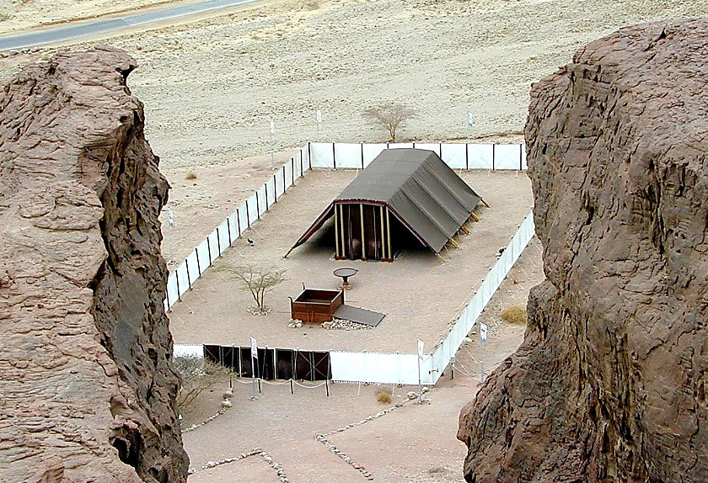
“PERJANJIAN MUSA”
I
II
III
IV
V
VI
VII
VIII
IX
X
KELUARAN PASAL 20:
SEPULUH HUKUM ALLAH
“M”
“Kesepuluh firman”
Tabut, Loh batu, dan kaki dian
The First Table –
Duties to God (Verses 1-12)
Peraturan Khusus
Konstruksi umum
Mezbah Persembahan dan ruang penyembahan
Loh Batu Ke dua–
Kewajiban kepada manusia (ayat 13-17)
Sistem Ibadah
Imam
Pentahbisan Imam
“S”
Arahan Hidup
CHAPTER 21-24:
THE SOCIAL ORDINANCES
Mezbah dupa dan meja korban persembahan
Para pekerja dan Sabat ...
“U”
PASAL 25-31:
PERATURAN KEMAH SUCI
UPACARA
08
11
Notes:
Dan “U” dari M-S-U...bagian yang menyajikan UPACARA yang merupakan bagian dari hukum.
//// Pasal 25-31: menyebut Kemah Suci …. Menggambarkan tata cara baru …dibangun berdasarkan perjanjian lama . Dan sekali lagi kita harus ingat bahwa peraturan baru ini disediakan untuk menolong orang Israel setelah keluar dari perbudakan selama empat abad.
//// PERATURAN KHUSUS diberikan untuk membawa bangsa Israel untuk menyembah Allah secara langsung dan menyediakan
//// dengan SISTEM IBADAH dalam Kemah Suci, bersama dengan
//// ARAHAN YANG BARU UNTUK HIDUP diantara mereka sendiri dan keadaan di padang belantara.
//// Juga termasuk …tabut , dua loh batu dan lilin
//// dan konstruksi umum ,
//// Mezbah Persembahan dan halaman ibadah
//// Imam,
//// Pentahbisan para imam,
//// Mezbah Dupa dan korban persembahan, dan
//// Pekerja yang bertugas di hari Sabat.

Slide 11
I
II
III
IV
V
VI
VII
VIII
IX
X
“PERJANJIAN MUSA” KESIMPULAN:
“M”
PASAL 20:
SEPULUH HUKUM ALLAH
“S”
PASAL 21-24:
PERATURAN SOSIAL
“U”
PASAL 25-31:
PERATURAN KEMAH SUCI
09
3
Notes:
Perjanjian Musa, di simpulkan kedalam tiga bagian …
//// Sepuluh Hukum Allah …M…masalah MORAL …
//// PERATURAN SOSIAL …S…masalah SIPIL …
//// PERATURAN KEMAH SUCI … U …BAGIAN UPACARA …semuanya di berikan oleh Allah kepada Musa …dan diteruskan kepada bangsa Israel ...hingga pada bagian yang rumit dan implikasi berlaku hingga sekarang.

Slide 12
Maksud dari Perjanjian Musa
1. Perjanjian yang bersifat Sementara.
2. Perjanjian bersyarat.
3. Perjanjian itu berakhir ketika Yesus datang melakukan pelayananNya.
4.Setelah Roh Kudus dicurahkan ke bumi,
4.Setelah Roh Kudus dicurahkan ke bumi, Hukum Musa menjadi bagian yang diinternalisasikan dalam hidup dan hati setiap orang percaya !...
9.65.05b.
4
©2006 TBBMI
10
Notes:
Jadi …apa implikasi dari perjanjian Musa ?
Sekurangnya …keempat …
//// perjanjian Musa adalah bersifat sementara. Ada awal dan akhir.
//// Itu adalah perjanjian yang bersyarat . Anda melakukan ini, Tuhan akan melakukan itu. Lalu … 1500 tahun kemudian …di Jerusalem…di Kalvari…
//// ….dan tujuannya pada pelayanan Tuhan Yesus. Itu berakhir disitu. Akhirnya …
//// Setelah Roh Kudus di curahkan ke bumi – setelah kenaikan Tuhan Yesus – Hukum Musa menjadi bagian internal dalam hidup dan hati setiap orang percaya. Yeremia sudah menubuatkan perubahan hati manusia ketika ia menubuatkan Perjanjian Baru.
Yesus Kristus merendahkan diriNya sendiri ke dalam hukum sejarah…

Slide 13
MATIUS 5:17
Yesus berkata:
“Janganlah kamu menyangka, bahwa Aku datang untuk meniadakan hukum Taurat atau kitab para nabi. Aku datang bukan untuk meniadakannya, melainkan untuk menggenapinya.”
Aku datang bukan untuk meniadakannya, melainkan untuk menggenapinya.”
11
1
Notes:
Dalam Matius 5:17, ia berkata..."Janganlah Anda menyangka, bahwa Aku datang untuk meniadakan hukum Taurat atau kitab para nabi.
//// AKU DATANG BUKAN UNTUK MENIADAKANNYA, MELAINKAN UNTUK MENGGENAPINYA. " Ingat pada arsip data YESUS, dimana kita menyebutkan implikasi di atas salib ? Implikasi ini merupakan pusat kejadian yang beraneka ragam.

Slide 14

PERJANJIAN ABRAHAM
Panggilan kepada Abraham Kej 12:1-3
Perjanjian Kej 15:9-18
Bagian perjanjian dipertegas
BERLANJUT KE LEMBAR KERJA #14
Pondasi dasar Wahyu Alkitab
12
©2003 TBBMI
7.2.05b.
Notes:
Saat ini…dengan menggunakan lembar kerja #14…mari kita kembali menggali lebih dalam Pondasi Wahyu Alkitab … PERJANJIAN ABRAHAM. Kita akan mengembangkan PERJANJIAN YANG TIDAK BERSYARAT dari Tuhan kepada manusia …

Slide 15
PERJANJIAN ABRAHAM
Panggilan kepada Abraham Kej 12:1-3
Perjanjian Kej: 15:9-18
KEKAL
HARAFIAH
TIDAK BERSYARAT
Kej 13:15
Kej 13:14-16
Kej 15:9-18
TANAH
BENIH
BERKAT
Kej 12:1
Kej 12:2
Kej 12:3
Pondasi dasar Wahyu Alkitab
13
©2003 TBBMI
7.2.05b.
Notes:
…TANAH, BENIH DAN BERKAT merupakan aspek-aspek dari perjanjian Abraham ….dan kualitas-kualitas nya seperti : KEKEKALAN, HARAFIAH, dan TIDAK BERSYARAT.

Slide 16
PERJANJIAN ABRAHAM
Panggilan kepada Abraham Kej 12:1-3
PERJANJIAN
TANAH
Perjanjian Kej: 15:9-18
KEKAL
HARAFIAH
TIDAK BERSYARAT
Kej 13:15
Kej 13:14-16
Kej 15:9-18
TANAH
BENIH
BERKAT
Kej 12:1
Kej 12:2
Kej 12:3
Bagian Perjanjian yang di perjelas
Tanah
Ulangan 30: 1-10
Pondasi dasar Wahyu Alkitab
14
©2003 TBBMI
7.2.05b.
Notes:
Dimulai dengan perjanjian Tanah ... kadang-kadang dimulai dari nama depan, Palestina...

Slide 17
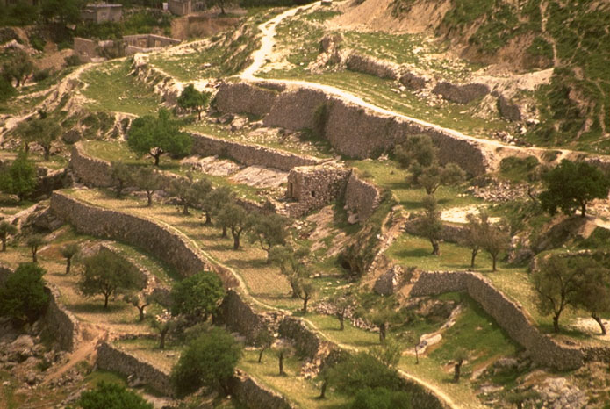
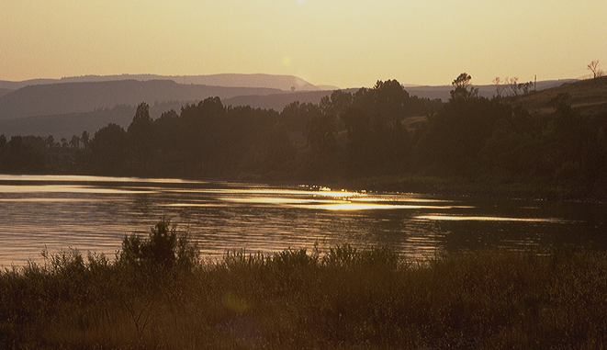
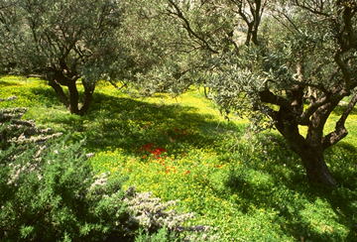
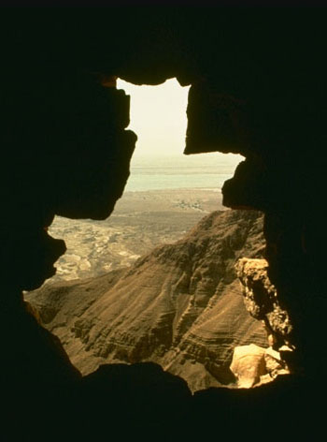
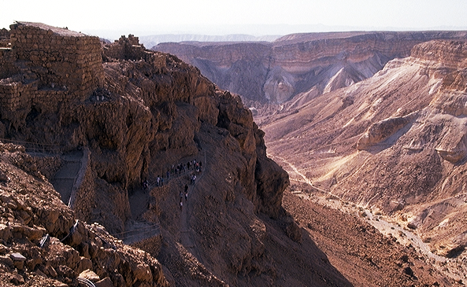
TANAH WARISAN ABRAHAM
15
Notes:
Pertama… warisan tanah Abraham … yang dulu …dan sekarang … luas daerah yang nyata …tanah …danau …tanah pertanian …kebun buah-buahan … padang belantara dan jurang terjal. Tempat yang indah akan potensi kekayaan alamnya …

Slide 18
Ulangan 30
PERJANJIAN TANAH
⁵ Tuhan, Allahmu, akan membawa engkau masuk ke negeri yang sudah dimiliki nenek moyangmu, dan engkau pun akan memilikinya pula. Ia akan berbuat baik kepadamu dan membuat engkau banyak melebihi nenek moyangmu.
⁶ Dan Tuhan, Allahmu, akan menyunat hatimu dan hati keturunanmu, sehingga engkau mengasihi Tuhan, Allahmu, dengan segenap hatimu dan dengan segenap jiwamu, supaya engkau hidup.
16
1
Notes:
PERJANJIAN TANAH di buku Ulangan 30, ayat 1-10. Inti dari ke sepuluh ayatnya tercantum :
//// 5 Tuhan, Allahmu, akan membawa engkau masuk ke negeri yang sudah dimiliki nenek moyangmu, dan engkau pun akan memilikinya pula. Ia akan berbuat baik kepadamu dan membuat engkau banyak melebihi nenek moyangmu.
//// 6 Dan Tuhan Allahmu, akan menyunat hatimu dan hati keturunanmu, sehingga engkau mengasihi Tuhan, Allahmu, dengan segenap hatimu, dan dengan segenap jiwamu, supaya engkau hidup.

Slide 19
TANAH YANG INDAH DAN MAKMUR
17
Notes:
Janji, yang dibuat untuk Musa, mencerminkan janji Allah pada Abraham pada mulanya, dengan jelas menyatakan bahwa, suatu hari, baik bangsa ISRAEL DAN YUDEA akan kembali ke tanah mereka untuk hidup dengan damai dengan tetangga nya … tanah yang berkelimpahan dan makmur, elok dan kaya.

Slide 20
PERJANJIAN ABRAHAM
Panggilan kepada Abraham Kej 12:1-3
PERJANJIAN
DAUD
Perjanjian Kej: 15:9-18
KEKAL
HARAFIAH
TIDAK BERSYARAT
Kej 13:15
Kej 13:14-16
Kej 15:9-18
TANAH
BENIH
BERKAT
Kej 12:1
Kej 12:2
Kej 12:3
Bagian Perjanjian yang diperjelas
Tanah
Daud
Ulangan 30: 1-10
2 Sam 7: 4-16
Pondasi dasar Wahyu Alkitab
18
©2003 TBBMI
7.2.05b.
Notes:
Saat ini ...Perjanjian Daud ...menguatkan janji mengenai Benih dari Abraham...2 Samuel 7, ayat 4-16.

Slide 21

PERJANJIAN DAUD
TIGA JAMINAN
2 Samuel 7
¹⁶ Keluarga dan kerajaanmu akan kokoh untuk selama-lamanya di hadapan Ku, takhtamu akan kokoh untuk selama-lamanya.
selama-lamanya
selama-lamanya
19
5
©2003 TBBMI
7.5.05b.
Notes:
Sekali lagi...inti Firman
//// ….adalah perjanjian agung Daud dan tiga jaminannya …
Berpatokan pada kalimat ini:
/// 2 Samuel 7:16…Tuhan berkata kepada Daud …Keluarga dan kerajaanmu akan kokoh untuk selama-lamanya dihadapanKu, takhtamu akan kokoh untuk selama-lamanya. Dengan pengertian yang lebih jelas, yakni ...
//// RUMAH mu .. atau garis dari keluargamu ...dan KERAJAAN mu ...berarti wilayah kekuasaan ...
//// dan TAHTA mu...berarti administrasi pemerintahan...akan di bangun …
//// …selamanya. Tidak hanya sampai akhir dari sejarah modern, namun selamanya...hingga kekekalan. Ayat ini kemudian menjadi gagasan utama untuk mengerti eskatologi atau memahami akhir zaman.

Slide 22
Lalu, pertanyaan yang harus diajukan : Siapa yang layak untuk menduduki takhta Daud ?
Lalu, pertanyaan yang harus diajukan : Siapa yang layak untuk menduduki takhta Daud ?
20
©2003 TBBMI
7.5.05b.
Notes:
Jadi, pertanyaan yang harus diajukan …SETELAH zaman raja Daud …1000 S.M. ….siapa yang dapat duduk di tahta Daud?

Slide 23
DINASTI DAUD
Garis Keturunan Yesus Kristus
LEMBAR KERJA #16
21
1
©2003 TBBMI
7.5.05b.
Notes:
Dimana …lalu … secara langsung menuju ke pertanyaan akan DINASTI DAUD. Dengan lembar kerja #16 akan kita temukan beberapa jawaban. Karena dengan Perjanjian Baru, akan kita temukan sekali lagi … //// referensi ke Yesus sebagai Anak Daud …garis darah dari dinasti Daud …GARIS KETURUNAN YESUS KRISTUS!

Slide 24
GARIS KETURUNAN DAUD: Silsilah Yesus Kristus*
*SANGAT SINGKAT
22
1
Notes:
Bagaimana dengan garis keturunan Tuhan Yesus Kristus ? Apa yang Alkitab katakan mengenai hal itu ? Itu adalah garis keturunan yang panjang dan kompleks .../// Akan tetapi kita akan menyingkatnya

Slide 25
GARIS KETURUNAN DAUD: Silsilah Yesus Kristus
ADAM HAWA
Lokasi di Alkitab :
Kejadian 3:20
*SANGAT SINGKAT
23
Notes:
Kita mulai dengan Adam dan Hawa, sebagai orang pertama yang dicatat di dalam Kejadian 3:20...

Slide 26
GARIS KETURUNAN DAUD: Silsilah Yesus Kristus
ADAM HAWA
Lokasi di Alkitab :
Kejadian 4:1-2; 4:8
KAIN HABEL
*SANGAT SINGKAT
24
1
Notes:
Dari persetubuhan mereka lahirlah Kain dan Habel.
//// Dan kita ketahui bahwa Kain membunuh Habel karena iri hati Kain kepada persembahan Habel kepada Tuhan. Sebagai pengganti untuk saudara yang mati, anak lain diberikan kepada Adam dan Hawa.

Slide 27
GARIS KETURUNAN DAUD: Silsilah Yesus Kristus
ADAM HAWA
Lokasi di Alkitab :
Kejadian 4:25
KAIN HABEL SET
*SANGAT SINGKAT
25
Notes:
Ia adalah Set, permulaan dari garis keturunan yang baik. DI MANA silsilah dari Yesus Kristus bermula.

Slide 28
GARIS KETURUNAN DAUD: Silsilah Yesus Kristus
ADAM HAWA
Lokasi di Alkitab :
Kejadian 5:29
KAIN HABEL SET
NUH
*SANGAT SINGKAT
26
Notes:
Dari Set...diikuti oleh Nuh. Bagaimana pun ...garis pututs-putus menyajikan singkatan dari semua nama Alkitab yang sesungguhnya terjadi sepanjang garis keturunan. Alkitab memberitahukan kita setiap nama yang ada.

Slide 29
GARIS KETURUNAN DAUD: Silsilah Yesus Kristus
ADAM HAWA
Lokasi di Alkitab :
Kejadian 11:26
KAIN HABEL SET
NUH
ABRAHAM
*SANGAT SINGKAT
27
Notes:
Bagaimanapun melalui garis ini … kita tiba ke Abraham.

Slide 30
GARIS KETURUNAN DAUD: Silsilah Yesus Kristus
ADAM HAWA
Lokasi di Alkitab :
Ruth 4:22
KAIN HABEL SET
NUH
ABRAHAM (Sarah)
*SANGAT SINGKAT
DAUD
28
Notes:
Dan dari Abraham, ribuan tahun kemudian, lahir Daud.

Slide 31
GARIS KETURUNAN DAUD: Silsilah Yesus Kristus
ADAM HAWA
Lokasi di Alkitab :
2 Samuel 12:24
KAIN HABEL SET
NUH
ABRAHAM
*SANGAT SINGKAT
DAUD BATSYEBA
29
Notes:
Dan … diantara istri-istri Daud … muncul Batsyeba.

Slide 32
GARIS KETURUNAN DAUD: Silsilah Yesus Kristus
ADAM HAWA
Lokasi di Alkitab :
2 Samuel 5:14
KAIN HABEL SET
NUH
ABRAHAM
*SANGAT SINGKAT
DAUD BATSYEBA
NATAN SALOMO
30
Notes:
Diantara anak-anak Daud dan Betsyeba ada dua putera: Natan dan Salomo. Dan disini garis pemisahnya. Perhatikan hal penting ini.

Slide 33
GARIS KETURUNAN DAUD: Silsilah Yesus Kristus
ADAM HAWA
Lokasi di Alkitab :
Lukas 3:23 Tambah yang lain
KAIN HABEL SET
NUH
ABRAHAM
*SANGAT SINGKAT
DAUD BATSYEBA
NATAN SALOMO
LUKAS 3:23 (lihat referensi lain)
MARIA
31
Notes:
Dari garis putera Natan, muncul Maria, ibu Yesus.

Slide 34
GARIS KETURUNAN DAUD: Silsilah Yesus Kristus
LUKAS 3:23 (lihat referensi lain)
Lukas 3:23: “Ketika Yesus memulai pekerjaanNya, Ia berumur kira-kira tiga puluh tahun dan menurut anggapan orang, Ia adalah anak Yusuf, anak Eli.”
“Lukas mengikuti silsilah dari Maria. Beberapa penerjermah (diantara berbagai pihak … ) berdebat bahwa Lukas mengikuti silsilah Maria,menunjukkan bahwa ia juga dari silsilah Daud, maka Yesus layak menjadi Mesias,tidak hanya dari Yusuf (karena dia anak sulung adalah pewaris sah) namun juga dibuktikan melalui Maria.”
The Bible Knowledge Commentary, John Walvoord & Roy Zuck, editors, Victor Books, 1983. Hal 212.
32
1
Notes:
Lukas mencatat hal ini. Dalam pasal ketiganya, ayat 23: “Ketika Yesus memulai pekerjaanNya, Ia berumur kira-kira tiga puluh tahun dan menurut anggapan orang, Ia adalah anak Yusuf, anak Eli,”
//// Penjelasan yang lebih jauh dari dua orang pakar: “Lukas menjalani garis dari Maria. Beberapa penerjemah (diantara beberapa posisi…) berdebat bahwa Lukas menjelaskan garis keturunan dari Maria, yang menunjukkan bahwa Yesus juga adalah dari garis keturunan Daud dan oleh karena itu Yesus juga mempunyai kualitas sebagai Mesias, tidak hanya karena Yusuf (ia adalah anak sulung untuk menerima warisan) namun juga karena Maria.”

Slide 35
GARIS KETURUNAN DAUD: Silsilah Yesus Kristus
ADAM HAWA
Lokasi di Alkitab :
Matius 1:16
KAIN HABEL SET
NUH
ABRAHAM
*SANGAT SINGKAT
DAUD BATSYEBA
NATAN SALOMO
MARIA YUSUF
33
Notes:
Dan dari jalur Salomo...garis keturunan menunjuk langsung ke Yusuf, ayah Yesus. Dan kejadian klimaksnya … dari Yusuf dan Maria, melalui interfensi Roh Kudus ke dalam rahim Maria …

Slide 36
GARIS KETURUNAN DAUD: Silsilah Yesus Kristus
ADAM HAWA
Lokasi di Alkitab :
Matius 1:16
KAIN HABEL SET
NUH
ABRAHAM
*SANGAT SINGKAT
DAUD BATSYEBA
NATHAN SALOMO
MARIA YUSUF
YESUS KRISTUS
34
Notes:
…Tuhan kita Yesus Kristus datang ke dalam dunia. Dan, Anda boleh mengatakan ...baik …kita semua juga tahu. Apakah pentingnya menekankan nya? Alasan: kerajaan dunia menggambarkan dua hal ...

Slide 37
GARIS KETURUNAN DAUD: Silsilah Yesus Kristus
ADAM HAWA
KAIN HABEL SET
NUH
ABRAHAM
DAUD BATSYEBA
NATAN SALOMO
DARAH
legal
HAK KETURUNAN
Lukas 3: 23-38
HAK HUKUM
Matius 1: 1-17
MARIA YUSUF
YESUS KRISTUS
35
3
Notes:
PERTAMA…kualifikasi keluarga oleh garis darah yang tepat.
//// KEDUA …harus ada kualifikasi hukum oleh sejarah tradisional yang tepat.
//// Keluarga dan garis keturunan dari Maria – ibu Tuhan Yesus – sebagaimana yang terdapat dalam Kitab Lukas, pasal tiga, ayat 23-38,
//// Ketika adalah garis hukum ayah Yesus – Yusuf – terjadi secara rinci dalam kitab Matius, pasal 1, ayat 1-17.
Sudah tertulis mengenai hal ini ...jauh sebelum dijelaskan di sini. Jadi saya merekomondasi engkau untuk menggali lebih dalam. Mereka kaya dengan pengertian dan keunikan untuk mencapai tempat Tuhan dalam rencana agung zaman.

Slide 38
GARIS KETURUNAN DAUD: Silsilah Yesus Kristus
ADAM HAWA
KAIN HABEL SET
NUH
ABRAHAM
DAUD BATSYEBA
NATAN SALOMO
HAK KETURUNAN
Lukas 3: 23-38
HAK HUKUM
Matt 1: 1-17
GARIS
DARAH
MARIA YUSUF
YESUS KRISTUS
36
Notes:
Jadi...kesimpulannya ...
Maria, ibu Yesus, memberikan sumbangsih garis keturunan dari raja Daud …

Slide 39
GARIS KETURUNAN DAUD: Silsilah Yesus Kristus
ADAM HAWA
KAIN HABEL SET
NUH
ABRAHAM
DAUD BATSYEBA
NATHAN SALOMO
HAK KETURUNAN
Lukas 3: 23-38
HAK HUKUM
Matt 1: 1-17
GARIS
DARAH
GARIS
HUKUM
MARIA YUSUF
YESUS KRISTUS
37
Notes:
...dan Yusuf …sebagai ayah asuh dan keturunan Raja Salomo… mempunyai hak atas anak asuhnya, Yesus. Ini merupakan bukti yang kuat dan dapat dipercaya yang dicatat Alkitab.

Slide 40
Criswell, W. A.
Danker, Frederick
Ellis, E. Earle
Fitzmeyer, Joseph
Godet, F. A.
Hendricksen, William
Hoehner, Harold
Ironside, F. A.
Marshall, I. Howard
McGee, J. Vernon
Morgan, G. Campbell
MacArtuhur, John
Scofield, C. I
Swindoll, Charles
Unger, Merrill
Walvoord, John
Zuck, Roy
Beberapa pengarangyang menulis silsilah Yesus:
38
©2006 TBBMI
9.65.05B.
Notes:
Merupakan daftar atas penulis-penulis yang sudah mengarang silsilah Yesus Kristus sebagaimana yang disajikan dalam Kitab Matius dan Lukas. Ada banyak, lebih banyak dari ini!

Slide 41

PERNAHKAN ANDA MEMIKIRKAN KEAJAIBAN KELAHIRAN DAN KEHIDUPAN YESUS KRISTUS?
APAKAH KELAHIRANNYA
HANYA SUATU KEBETULAN?
Lembar Kerja #17
39
2
©2006 TBBMI
9.65.05B.
Notes:
Dengan Lembar Kerja #17 … lihatlah pada tempat berbatu di luar Betlehem di mana para gembala menjaga ternaknya ­­ –– ribuan tahun yang lalu, di tanah yang sama …di kota kecil yang tua tempat Yesus Kristus lahir. Dari sini Anda dapat melihat dan mendegar Malaikat mengumandangkan kelahiranNya yang ajaib ! …
//// Pernahkah Anda mempertimbangkan kemungkinan statistik atas kelahiran dan kehidupan Tuhan Yesus?
//// Apakah kelahirannya terjadi secara kebetulan ?

Slide 42
PERNAHKAN ANDA MEMIKIRKAN KEAJAIBAN KELAHIRAN DAN KEHIDUPAN YESUS KRISTUS?
*
APAKAH KELAHIRANNYA HANYA SUATU KEBETULAN?
DI PERJANJIAN LAMA : LEBIH DARI 300 AYAT RUJUKAN MENCATAT BAHWA KEDATANGAN MESIAS DIGENAPI MELALUI KELAHIRAN, KEHIDUPAN, DAN PENYALIBAN YESUS KRISTUS
Lembar Kerja #17
*Source: Josh MacDowell, Evidence That Demands A Verdict, 1972, page 175; Peter Stoner, Science Speaks, Moody Press, 1963.
40
Notes:
Dalam Perjanjian Lama …lebih dari 300 referensi mengenai kedatangan Mesias akan digenapi melalui kelahiran, hidup dan penyaliban Yesus Kristus. Jadi …dengan demikian …menurut teknik ilmiah dan perhitungan statistik…

Slide 43
HANYA KEBETULAN ?
BAGAIMANA PERBANDINGAN PELUANG JIKA 8 RAMALAN DIGENAPI DALAM HIDUP SESEORANG DARI DAHULU SAMPAI SEKARANG?
JAWAB: SATU PELUANG DIBANDING SERATUS RIBU TRILIUN (10¹⁷)
_{1:100,000,000,000,000,000}
*Source: Josh MacDowell, Evidence That Demands A Verdict, 1972, page 175; Peter Stoner, Science Speaks, Moody Press, 1963.
3
41
Notes:
Bagaimana perbandingan perhitungan peluang dari DELAPAN ramalan yang dipenuhi dari 300 ramalan dalam hidup seorang individu?
//// Jawaban : satu peluang dari 100 Ribu Triliun …atau…10 pangkat 17!
//// dan ini adalah nomor yang diketik!
Kalau Anda pikir hal ini menakjubkan …kita akan lihat yang lainnya.

Slide 44
MARI KITA LIHAT LEBIH LANJUT…
DENGAN HANYA 48 (DARI 300) RAMALAN YANG DIGENAPI DALAM HIDUP SESEORANG DARI DAHULU SAMPAI SEKARANG?:
JAWAB: satu peluang dibanding 10¹⁵⁷
1:10,000,000,000,000,000,000,000,000,000,000,000,000,000, 000,000,000,000,000,000,000,000,000,000,000,000,000,000, 000,000,000,000,000,000,000,000,000,000,000,000,000,000, 000,000,000,000,000,000,000,000,000,000,000,000
*Source: Josh MacDowell, Evidence That Demands A Verdict, 1972, page 175; Peter Stoner, Science Speaks, Moody Press, 1963.
3
42
Notes:
Pertimbangan lain akan kemungkinan ilmiah …
//// Lalu …hanya dengan 48 dari 300 ramalan yang akan di genapi dalam hidup dari setiap individu :
//// Jawaban : satu peluang 10 pangkat 157!
//// Ketik … Anda berada disini !
Sebelum Anda melihat …kemungkinan statistik diproduksi oleh pakar ilmiah dunia …menurut kemungkinan dan statistik pakar ilmiah.

Slide 45
GARIS KETURUNAN DAUD: Silsilah Yesus Kristus
KEMBALI ke Lembar Kerja #16
MARIA
YUSUF
Lukas 3: 23-38
Matt 1: 1-17
• GARIS DARAH
• Kembali ke Adam
melalui Maria,
garis keturunan
• Silsilah
melalui Maria
• Benih dari keluarga Daud
(2 Sam 7: 12, 13; Rom 1:3)
• RAJA,
Garis sah
• mulai dari Abraham
Anak Daud,
melalui Yusuf
• Garis Sah
• Wahyu kepada orang Yahudi
KERAJAAN melalui Kelahiran Yesus Kristus
43
16
Notes:
Saat ini …semua berkata, mari menyimpulkan GARIS KETURUNAN KERAJAAN DARI KRISTUS YESUS …bersama dengan lembar kerja #16…
//// ….Maria…menurunkan darah daging atas Mesias.
//// ….Lukas menelusuri garis keturunan Tuhan berasal dari Adam.
//// ….melalui Maria.
//// ….garis keturunan.
//// ….garis keturunan personal …
//// ….melalui Maria.
//// ….benih dari Daud …
//// ….Semua dicatat di 2 Samuel dan Roma.
Sementara itu …dari pihak Yusuf …
//// ….Raja
//// ….Garis sah .
//// ….berasal dari Abraham…
//// ….Sebagai anak Daud …
//// ….melalui Yusuf …
//// ….Garis hukum …
//// ….Wahyu kepada Yahudi …
//// ….kedua garisnya menghasilkan ….KELAHIRAN RAJA …KEDALAM DUNIA … TUHAN YESUS KRISTUS !

Slide 46


YERUSALEM MODEL KUNO DI ZAMAN YESUS
PINTU MASUK SEBELAH TIMUR DARI KUIL HERODES PADA ZAMAN YESUS
44
1
Notes:
Bersama-sama, kita dapat melihat ketika Yesus memasuki kota Yerusalem pada hari raya Palem ia mendekati ...
//// …pintu masuk timur menuju kuil Herodes dengan tujuan yang jelas –– menuntut Tahta Daud menjadi miliknya.

Slide 47

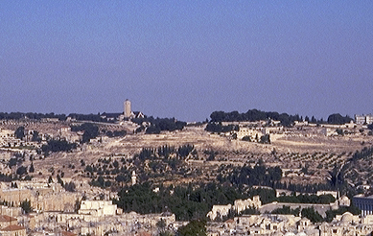
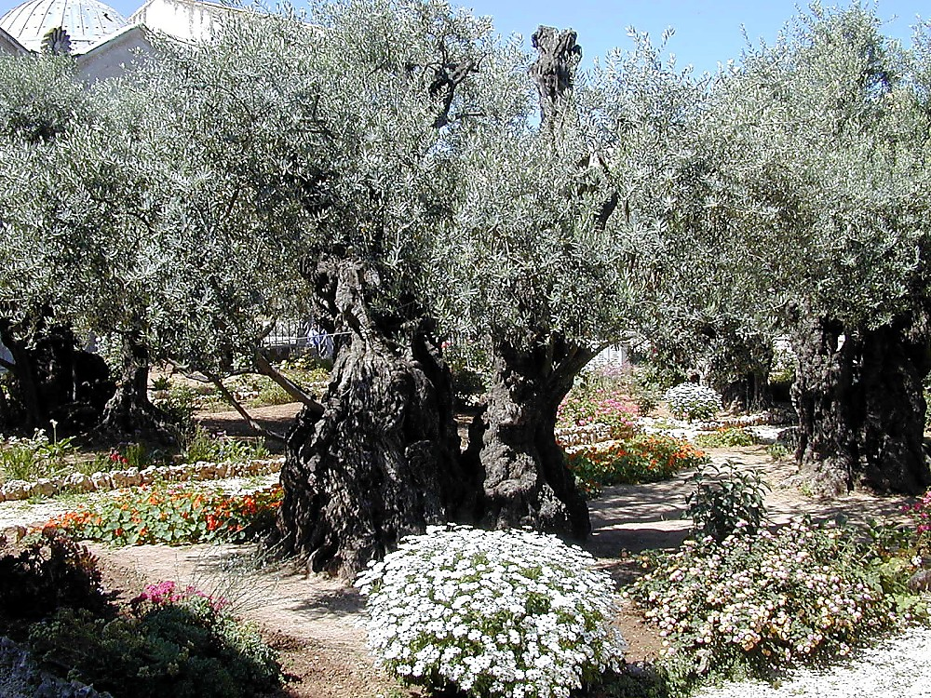
KUIL HERODES
BUKIT ZAITUN
TAMAN GETSEMANI DI BUKIT ZAITUN
45
2
Notes:
Semuanya terjadi di sini …di tempat di mana Abraham mempersembahkan Ishak sekitar tahun 2000 SM
//// ….dan diatas bukit Zaitun…di kota kuno Yerusalem…
//// …dan pergumulan Yesus di taman Getsemani.

Slide 48
PERJANJIAN ABRAHAM
Perjanjian Kej: 15:9-18
PERJANJIAN
BARU
Panggilan kepada Abraham Kej 12:1-3
KEKAL
HARAFIAH
TIDAK BERSYARAT
Kej 13:15
Kej 13:14-16
Kej 15:9-18
TANAH
BENIH
BERKAT
Kej 12:1
Kej 12:2
Kej 12:3
Bagian Perjanjian Yang Diperjelas
Tanah
Daud
Baru
Ul 30: 1-10
2 Sam 7: 4-16
Yer 31:31-34
Pondasi dasar Wahyu Alkitab
46
1
©2006 TBBMI
9.65.05B.
Notes:
Penampakan Tuhan di Israel 2000 tahun yang lalu secara langsung menuju ke perjanjian Abraham. Yang terakhir adalah ...
//// PERJANJIAN BARU...perluasan dari janji berkat dalam perjanjian Abraham.
Kita dapat melihatnya di kitab Yeremia 31: 31-34.

Slide 49
Yeremia 31
PERJANJIAN BARU
KERAJAAN
(1000 S.M.)
Keadaan pada zaman Yeremia sangat sulit
S - D - S
••• TERBELAH •••
Utara Selatan
Israel
Yehuda
10 2
NABI-NABI
20-Y 20-R
200 350
“Yehuda dalam krisis”
Asyur Babel
47
3
Notes:
Kita akan lebih mengerti kitab Yeremia kemudian. Namun untuk saat ini …Yeremia adalah tokoh utama dalam mengumumkan Perjanjian Baru …susunan baru setelah sejarah para nabi di zaman Perjanjian Lama !
//// Pikirkan akan suasana yang berat pada waktu dia menulis …Mereka di sana pada map RAJA. Yeremia muncul pada waktu para nabi.
Kerajaan terbelah. Yerusalem akan segera dihancurkan oleh Babilonia. Pada zaman susah tersebut, Yeremia membawa berita yang optimis …sebuah berita baik yang menggaungkan abad yang mendatang ...menunggu penampakan Mesias untuk menggenapi visinya.
//// …Ya…Zaman Yeremia adalah zaman sulit …YEHUDA DALAM SITUASI KRISIS !

Slide 50
Yeremia 31
PERJANJIAN BARU
³¹ “Sesungguhnya, akan datang waktunya, demikianlah firman TUHAN, Aku akan mengadakan perjanjian baru dengan kaum Israel dan kaum Yehuda.
48
4
Notes:
Kata-kata menganggumkan...dari YEREMIA 31... ini adalah pengumuman PERJANJIAN BARU !
//// Secara khusus menyebut ayat 31 ..."Waktunya sedang datang, " Tuhan mengumumkan, "sewaktu aku akan membuat PERJANJIAN BARU dengan orang Israel”…Kerajaan utara… “dan dengan kerajaan Yudea”…Kerajaan Selatan.
//// Perjanjian baru…
//// dengan ISRAEL …Kerajaan Utara, sekarang terpencar…
//// dengan YEHUDA …kerajaan selatan…bangsa akan ditawan namun dengan janji akan kembali ke tanah warisan Abraham !

Slide 51
Yeremia 31
PERJANJIAN BARU
³²Bukan seperti perjanjian yang telah kuadakan dengan nenek moyang mereka pada waktuAku memegang tangan mereka untuk membawa mereka keluar dari tanah Mesir; perjanjian-Ku ini telah mereka ingkari, meskipun Aku menjadi tuan yang berkuasa atas mereka, demikianlah firman Tuhan.
49
Notes:
"Bukan seperti perjanjian yang telah Kuadakan dengan nenek moyang mereka pada waktu Aku memegang tangan mereka untuk membawa mereka keluar dari tanah Mesir; perjanjian-Ku itu telah mereka ingkari, meski pun Aku menjadi tuan yang berkuasa atas mereka, demikianlah firman Tuhan.

Slide 52
Yeremia 31
PERJANJIAN BARU
³³ “Tetapi beginilah perjanjian yang Kuadakan dengan kaum Israel sesudah waktu itu, demikianlah firman Tuhan: Aku akan menaruh TauratKu dalam batin mereka dan menuliskannya dalam hati mereka; maka Aku akan menjadi Allah mereka dan mereka akan menjadi Umat Ku.”
50
1
Notes:
Tuhan berkata, ini adalah perjanjian yang Aku buat dengan Israel kemudian.
//// [BAGIAN INI DI KETIK DI LAYAR SEBAGAI PENEKANAN KHUSUS.] "Aku akan meletakkan TauratKu dalam batin mereka dan menuliskan dalam hati mereka. Aku akan menjadi Allah mereka dan mereka akan menjadi UmatKu." Perhatikan perjanjian baru ini berlaku bagi kedua KERAJAAN YANG TERPECAH ...Baik YEHUDA maupun ISRAEL.
[John Walvoord, Roy Zuck; The Bible Knowledge Commentary – Old Testament Edition; Victor Books, 1985; page 1171]

Slide 53
Pengumuman Perjanjian Baru
¹⁹ Lalu Ia mengambil roti, mengucap syukur memecah-mecahkannya dan memberikannya kepada mereka, kataNya: “ Inilah tubuh-Ku yang diserahkan bagi kamu; perbuatlah ini menjadi peringatan akan Aku.”
Lukas 22:19-20
²⁰ Demikian juga dibuat-Nya dengan cawan sesudah makan; Ia berkata: “Cawan ini adalah perjanjian baru oleh darah-Ku, yang ditumpahkan bagi kamu.
51
4
Notes:
Sekarang kita beralih ke Perjanjian Baru ... mengenai pemberitahuan waktu …
//// …Lukas pasal 22...ayat 19-20. Di perjamuan terakhir dengan murid-muridNya …Yesus
//// ..."mengambil roti, mengucap syukur, memecah-mecahkannya dan memberikannya kepada mereka, kata-Nya: “Inilah tubuh Ku yang diserahkan bagi kamu; perbuatlah ini menjadi peringatan akan Aku.”
//// 20demikian juga dibuat-Nya dengan cawan sesudah makan; Ia berkata: “Cawan ini adalah perjanjian baru oleh darah-Ku, yang ditumpahkan bagi kamu. "

Slide 54
Pengumuman atas Perjanjian Baru
Matius 26:26-28
^{26 “}Dan ketika mereka sedang makan, Yesus mengambil roti, mengucap berkat, memecah-mecahkannya lalu memberikannya kepada kepada murid-murid Nya dan berkata: Ambillah, makanlah, inilah tubuhKu.”
²⁷Sesudah itu Ia mengambil cawan, mengucap syukur lalu memberikannya kepada mereka dan berkata: “Minumlah, kamu semua, dari cawan ini.
²⁸Sebab inilah darahKu, darah perjanjian, yang ditumpahkan bagi banyak orang untuk pengampunan dosa.
52
4
Notes:
Lalu ...di Matius pasal 26 ...ayat 26-28:
//// 26Dan ketika mereka sedang makan, Yesus mengambil roti, mengucap berkat, memecah-mecahkannya lalu memberikannya kepada murid-muridNya dan berkata:”ambillah, makanlah, inilah tubuh-Ku.”
//// 27Sesudah itu Ia mengambil cawan, mengucap syukur lalu memberikannya kepada mereka dan berkata: “minumlah, kamu semua, dari cawan ini.
//// 28Sebab inilah darah Ku, darah perjanjian, yang ditumpahkan bagi banyak orang untuk pengampunan dosa.
//// Sekali lagi …dengan jelas Tuhan mengatakan …DARAH PERJANJIAN KU !

Slide 55

Sunset from Kursi
APA YANG SEDANG TERJADI?
WHAT IS HAPPENING HERE?
JAWABNYA: PERUBAHAN YANG MENDASAR ANTARA PENCIPTA DAN CIPTAAN !
53
1
©2006 TBBMI
9.65.05B.
Notes:
APA YANG TERJADI DISINI ? Yeremia mewartakan …dan Yesus menggenapinya …
//// …sekarang kita beralih kepada hubungan antara Pencipta dan ciptaan-Nya ! Arti praktisnya

Slide 56
Mental “Harus” dari Perjanjian Lama memberi jalan ……
54
©2006 TBBMI
9.65.05B.
Notes:
mental ”HARUS” dari Perjanjian Lama dan HUKUM telah memberikan jalan …

Slide 57
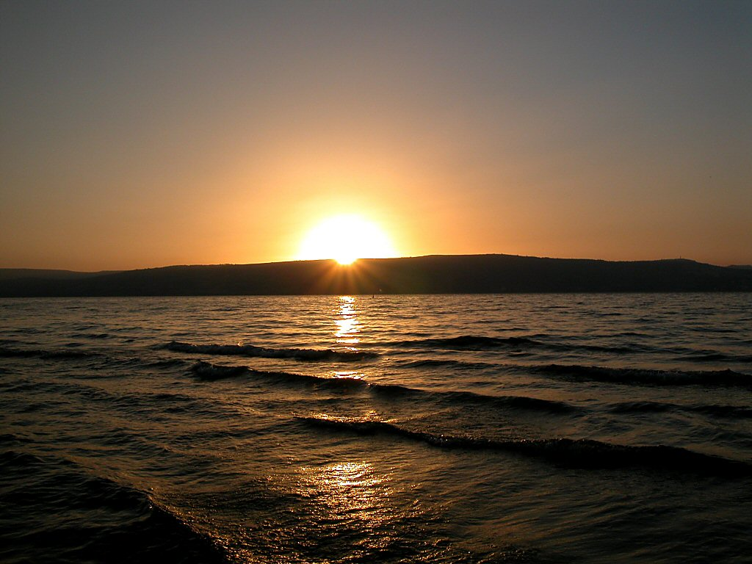
Sunset over Sea of Galilee
Mental “Harus” dari Perjanjian Lama sudah memberi jalan ……
…kepada mental “berserah” di Perjanjian Baru
Bagaimana? Sebab dorongan dari dalam oleh Roh Kudus – tersedia bagi setiap orang yang percaya kepada Injil Mesias!
55
2
©2006 TBBMI
9.65.05B.
Notes:
…kepada mental “berserah” dari Perjanjian Baru dan Kabar Baik! Dari KEHARUSAN HUKUM beralih kepada KEBERSERAHAN TERHADAP Roh Kudus !
//// Roh Kudus
//// ….akan MEMAMPUKAN setiap orang percaya dan hidup di hati mereka ... hadir pada kedatangan Mesias dan kehadirannya dari Perjanjian Baru. Pendekatan kepada Tuhan tidak hanya berdasar kepada perbuatan manusia dari segi lahiriah …sebagaimana tercantum dalam zaman Hukum Taurat. Saat ini …DALAM HATI SETIAP ORANG PERCAYA! …zaman PERJANJIAN BARU!

Slide 58
Sunset over Sea of Galilee
HUKUM
MEMBUKA JALAN KEPADA
ANUGERAH
56
©2006 TBBMI
9.65.05B.
Notes:
Kesimpulan:
HUKUM MEMBUKA JALAN KEPADA ANUGERAH !
Waktu pergantian sudah tiba. Hal ini merupakan ledakan – dalam masyarakat Yahudi dimana Tuhan akan datang…sebagaimana yang dinyatakan dalam Perjanjian Baru.

Slide 59

DAPAT KITA LIHAT SEKARANG PENTINGNYA MEMAHAMI ALKITAB UNTUK MELIHAT…
CIPTAAN
ABRAHAM
ABRAHAM
ABRAHAM
YUSUF
ABRAHAM
MUSA
YOSUA
ANARKI
KERAJAAN
PEMBUANGAN
SENYAP
YESUS
KARYA PENEBUSAN TERBESAR … !
57
Notes:
Sekarang kita dapat mengerti pentingnya garis cerita Alkitab dengan memahami CERITA AGUNG PENEBUSAN! Juga kita dapat melihat dasar dari Gereja.

Slide 60
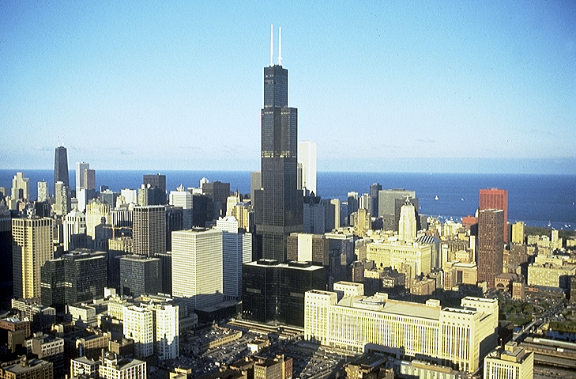

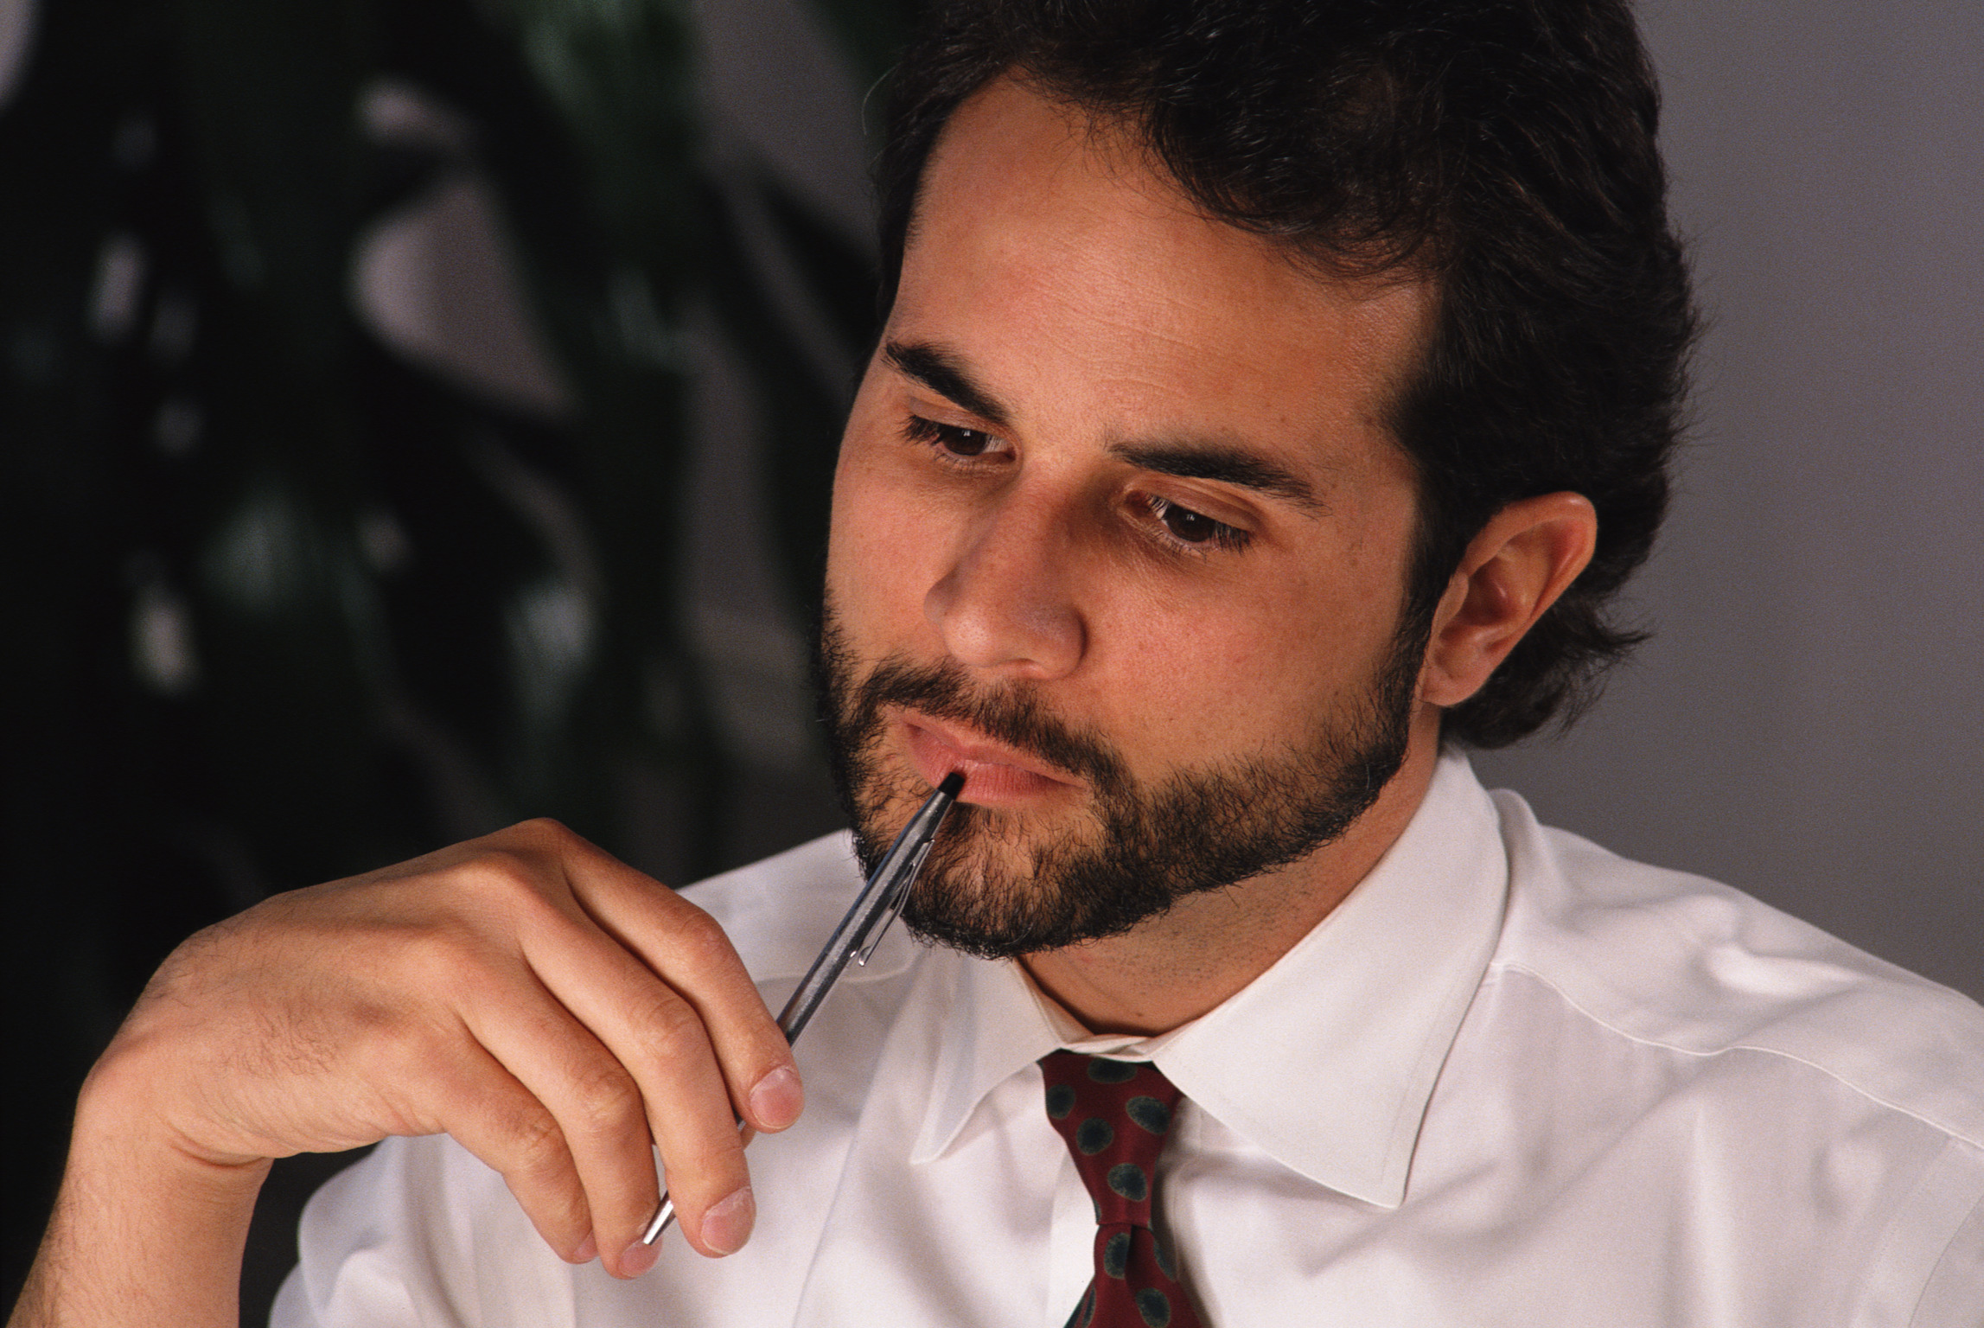
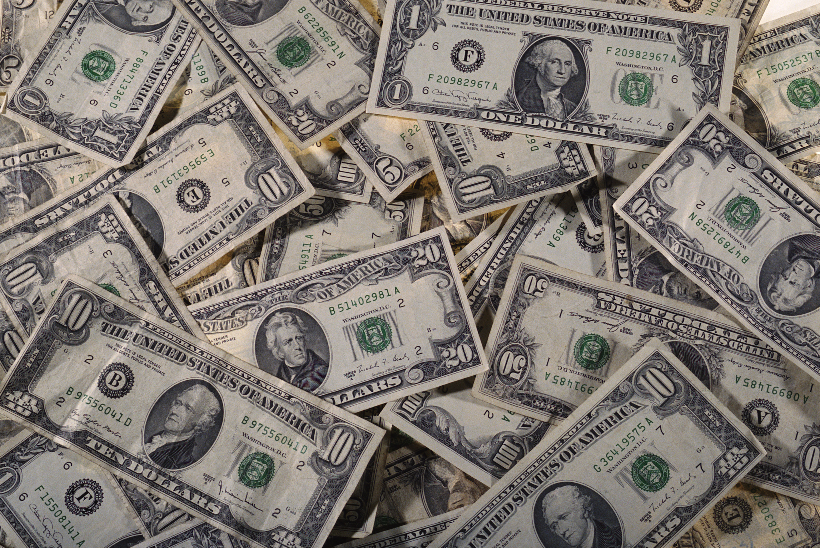

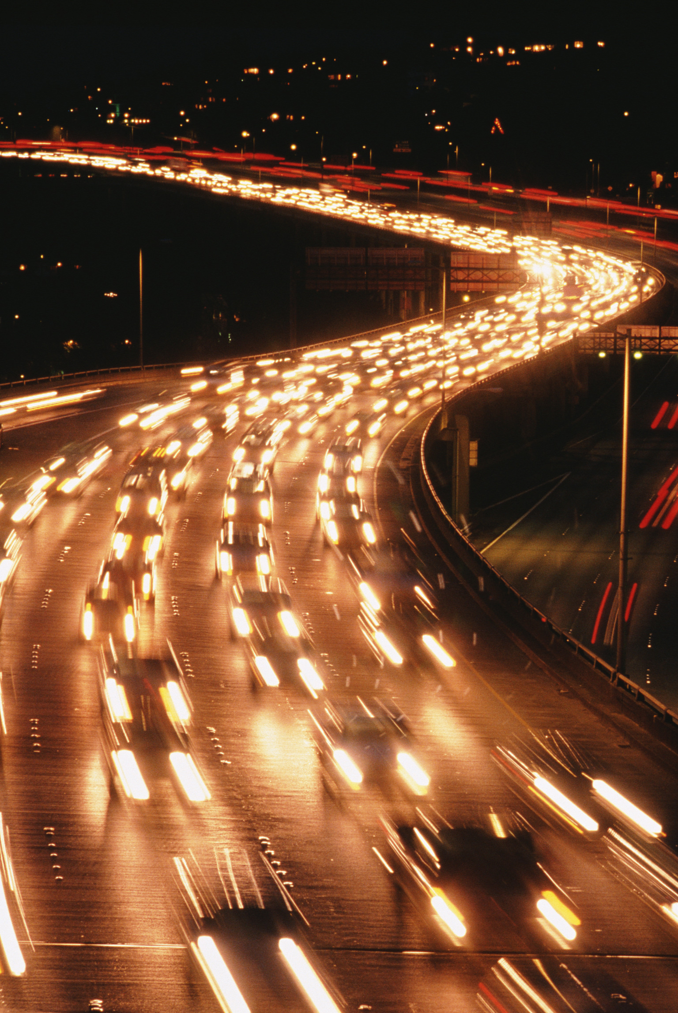
PERTANYAAN : DALAM DUNIA DENGAN TEKNOLOGI MAJU … APAKAH DARAH PENGORBANAN YESUS MASIH BERNILAI?
58
Notes:
[PHOTO MONTAGE]
Sekarang ...satu pertanyaan akhir ...dalam dunia teknologi tinggi, satelit dan komputer, Internet…beberapa konsep persembahan darah atau arti dari darah Yesus yang penting. Apa itu ? Untuk menjernihkan hal ini … mari kita lihat kepada Firman Tuhan.

Slide 61
Arti “DARAH”...
Ibrani 9: 15-22
¹⁵Karena itu Ia adalah Pengantara dari suatu perjanjian yang baru, supaya mereka yang telah terpanggil dapat menerima bagian kekal yang dijanjikan, sebab Ia telah mati untuk menebus pelanggaran-pelanggaran yang telah dilakukan selama perjanjian yang pertama.
59
2
Notes:
Ibrani 9 mengatakan ...
15Karena itu Ia adalah Pengantara dari
//// sebuah perjanjian yang baru, supaya mereka yang telah terpanggil dapat menerima bagian kekal yang dijanjikan, sebab Ia telah mati untuk menebus pelanggaran-pelanggaran yang telah dilakukan setelah perjanjian yang pertama.

Slide 62
¹⁶Sebab dimana ada wasiat, di situ harus diberitahukan tentang kematian pembuat wasiat itu.
Arti “DARAH”...
Ibrani 9: 15-22
¹⁷karena suatu wasiat barulah sah, kalau pembuat wasiat itu telah mati, sebab ia tidak berlaku, selama pembuat wasiat itu masih hidup.
60
1
Notes:
16Sebab dimana ada wasiat, disitu harus diberitahukan tentang kematian pembuat wasiat itu,
//// 17karena suatu wasiat barulah sah, kalau pembuat wasiat itu telah mati, sebab ia tidak berlaku, selama pembuat wasiat itu masih hidup.

Slide 63
Arti “DARAH”...
Ibrani 9: 15-22
¹⁸Itulah sebabnya, maka perjanjian yang pertama tidak disahkan tanpa darah.
61
Notes:
18Itulah sebabnya, maka perjanjian yang pertama tidak disahkan tanpa darah.

Slide 64
¹⁹Sebab sesudah Musa memberitahukan semua perintah hukum Taurat kepada seluruh umat, ia mengambil darah anak lembu dan darah domba jantan serta air, dan bulu merah dan hisop, lalu memerciki kitab itu sendiri dan seluruh umat.
Arti “DARAH”...
Ibrani 9: 15-22
62
Notes:
19Sebab sesudah Musa memberitahukan perintah hukum Taurat kepada seluruh umat, ia mengambil darah anak lembu dan darah domba jantan serta air, dan bulu merah serta hisop, lalu memercikkan darah tersebut ke gulungan kitab dan seluruh umat.

Slide 65
Arti “DARAH”...
Ibrani 9: 15-22
²⁰ Sambil berkata: “ Inilah darah perjanjian yang ditetapkan Allah bagi kamu”.
²⁰ Sambil berkata: “ Inilah darah perjanjian yang ditetapkan Allah bagi kamu”.
63
1
Notes:
20 sambil berkata, “Inilah
//// darah perjanjian yang ditetapkan Allah bagi kamu.”

Slide 66
Arti “DARAH”...
Ibrani 9: 15-22
²¹Dan juga kemah dan semua alat untuk ibadah dipercikinya dengan darah.
64
Notes:
21dan juga kemah dan semua alat untuk ibadah dipercikkan dengan darah.

Slide 67
Arti “DARAH”...
Ibrani 9: 15-22
²²Dan hampir segala sesuatu disucikan menurut hukum Taurat dengan darah, dan tanpa penumpahan darah tidak ada pengampunan.
65
Notes:
22Dan hampir segala sesuatu disucikan menurut hukum taurat, dengan darah...

Slide 68
Arti “DARAH”...
Ibrani 9: 15-22
²²Dan hampir segala sesuatu disucikan menurut hukum Taurat dengan darah, dan tanpa penumpahan darah tidak ada pengampunan.
penumpahan darah
66
1
Notes:
dan tanpa penumpahan darah tidak ada pengampunan.
Akhirnya … kita mengerti bahwa tanpa
//// penumpahan darah ... yang menyajikan akan hadiah Pencipta kepada manusia sendiri melalui Anak Nya ... hadiah dari hidup itu sendiri yang membersihkan darah manusia ...

Slide 69
Arti “DARAH”...
Ibrani 9: 15-22
^{Tanpa korban, tidak ada}
pengampunan. Tuhan kita menyediakan pengorbanan itu ketika ^{Ia berjalan menuju Kalvari dan} ^{menang atas kematian}
DEMI KITA!
67
Notes:
//// tanpa pengorbanan tidak ada pengampunan. Tuhan kita menyediakan korban ketika Ia pergi ke Kalvari lalu menang atas kematian itu sendiri …DEMI KITA !

Slide 70
Lembar Kerja #14 & #32
Panggilan to Abraham Kej 12:1-3
PERJANJIAN ABRAHAM
Perjanjian Kej: 15:9-18
KEKAL
HARAFIAH
TAK BERSYARAT
Kej 13:15
Kej 13:14-16
Kej 15:9-18
TANAH
BENIH
BERKAT
Kej 12:1
Kej 12:2
Kej 12:3
Bagian Perjanjian Yang Diperjelas
Tanah
Daud
Baru
Ul 30: 1-10
2 Sam 7: 4-16
Yer 31:31-34
Pondasi Dasar Wahyu Alkitab
68
5
©2006 TBBMI
9.65.05B.
Notes:
Dengan Lembar Kerja 14 dan 32 ditangan …Perjanjian Abraham dapat dilihat sebagai suatu yang besar.
//// …panggilan kepada Abraham di Kejadian 12…diikuti oleh …
//// …peneguhan Perjanjian ... dalam Kejadian 15...
//// mengumumkan aspek janji TANAH, BENIH DAN BERKAT ....
//// …dan dilihat sebagai DURASI KEKEKALAN ... PENGERTIAN HARAFIAH ... DAN TIDAK BERSYARAT DALAM APLIKASINYA ...dengan tiap bagian melalui abad-abad yang akan datang
//// …dalam bentuk perjanjian Tanah di Kitab Ulangan yang diberikan melalui Musa … Perjanjian Daud di II Samuel ...dan akhirnya di Perjanjian Baru di buku Yeremia.
INI ADALAH EFEK DARI PERJANJIAN ABRAHAM SECARA LENGKAP …DASAR DARI WAHYU ALKITAB !

Slide 71



INGAT DENGAN TENUNAN KAIN
TENUNAN KAIN KRONOLOGI ALKITAB
Lembar Kerja #08
69
© 2006 TBBMI
9.65.05B.
Notes:
71
Satu waktu akhir mari kita menyusun dan menenun benang dari kronologis Alkitab sebagaimana yang terdapat dalam Lembar Kerja #8...

Slide 72
INGAT DENGAN TENUNAN KAIN
TENUNAN KAIN KRONOLOGI ALKITAB
70
© 2006 TBBMI
9.65.05B.
Notes:
72
…15 jalinan benang ....setiap benang vertikal mewakili sebuah peristiwa dalam kronologi akan …

Slide 73
TENUNAN KAIN KRONOLOGI ALKITAB
7
C 7 S Y
PEMERINTAHAN KRISTUS DI BUMI
PERJAMUAN KAWIN ANAK DOMBA
LANGIT BARU DAN BUMI BARU
4T
3K
PENGHAKIMAN TAHTA PUTIH
Y
KEDATANGAN KEDUA
C
A
Y
M
Y
A
K
P
S
71
© 2006 TBBMI
9.65.05B.
Notes:
73
...menurut banyak orang ... peristiwa sejarah dunia masih terus berlangsung di masa yang akan datang dan berakhir pada akhir zaman ...

Slide 74
TENUNAN KAIN KRONOLOGI ALKITAB
7
GEREJA
C 7 S Y
PEMERINTAHAN KRISTUS DI BUMI
PERJAMUAN KAWIN ANAK DOMBA
LANGIT BARU DAN BUMI BARU
4T
3K
PENGHAKIMAN TAHTA PUTIH
Y
KEDATANGAN KEDUA
C
A
Y
M
Y
A
K
P
S
PERJANJIAN ABRAHAM
PERJANJIAN TANAH
PERJANJIAN DAUD
PERJANJIAN BARU
72
6
© 2006 TBBMI
9.65.05B.
Notes:
74
.. jalinan benang yang vertikal dan horisontal.. menjalin menjadi jalinan benang yang kuat yang mewakili
//// PERJANJIAN ABRAHAM...
//// PERJANJIAN TANAH…
//// PERJANJIAN DAUD ...
//// DAN PERJANJIAN BARU.
//// Diantara jalinan benang YESUS dan lima jalinan benang adalah zaman kita sekarang, zaman Gereja …kita berada disini…melangkah maju menuju Kerajaan Allah.
//// dan setelah itu…akan ada lima jalinan benang…

Slide 75
TENUNAN KAIN KRONOLOGI ALKITAB
7
C 7 S Y
PEMERINTAHAN KRISTUS DI BUMI
PERJAMUAN KAWIN ANAK DOMBA
LANGIT BARU DAN BUMI BARU
4T
3K
PENGHAKIMAN TAHTA PUTIH
PERJAMUAN KAWIN ANAK DOMBA
Y
KEDATANGAN KEDUA
C
A
Y
M
Y
A
K
P
S
KEDATANGAN KEDUA
PERJANJIAN ABRAHAM
PEMERINTAHAN KRISTUS DI BUMI
PERJANJIAN TANAH
PENGHAKIMAN TAHTA PUTIH
PERJANJIAN DAUD
LANGIT BARU & BUMI YANG BARU
PERJANJIAN BARU
73
4
© 2006 TBBMI
9.65.05B.
Notes:
75
PERJAMUAN KAWIN ANAK DOMBA…
//// ….KEDATANGAN YESUS YANG KEDUA KALI…
//// …KERAJAAN SERIBU TAHUN …
//// …PENGADILAN TAKHTA PUTIH ALLAH…
//// … dan LANGIT YANG BARU DAN BUMI YANG BARU.

Slide 76
TENUNAN KAIN KRONOLOGI ALKITAB
7
C 7 S Y
PEMERINTAHAN KRISTUS DI BUMI
PERJAMUAN KAWIN ANAK DOMBA
LANGIT BARU DAN BUMI BARU
4T
3K
PENGHAKIMAN TAHTA PUTIH
Y
KEDATANGAN KEDUA
C
A
Y
M
Y
A
K
P
S
PERJANJIAN ABRAHAM
PERJANJIAN TANAH
PERJANJIAN DAUD
PERJANJIAN BARU
74
© 2006 TBBMI
9.65.05B.
Notes:
76
Pada zaman akhir … PERJANJIAN ABRAHAM YANG TIDAK BERSYARAT dan tiga bagian kontrak atau perjanjian. Dan kita hanya diberikan sedikit infomasi tentang dunia dan penciptaannya. Namun pesannya di sana: konsentrasikan pada apa yang diinginkan oleh Tuhan untuk kita lakukan sekarang ; janganlah menghabiskan banyak! Cukup banyak hal yang harus dikerjakan di sini pada saat ini!

Slide 77
INILAH PERTANYAANNYA:
Pada abad 21 yang canggih ini, haruskah kita mengakui hukum 4.000 tahun yang lalu, perjanjian yang ditulis antara Tuhan dan temannya, Abraham? (Kej. 12 & 15)
(Ingat: hal ini ditemukan dalam setiap terjemahan versi atau edisi Alkitab yang akurat di dunia!)
Ya…SECARA MUTLAK…karena…
Tuhan mengulanginya kepada anak-anak Abraham, ISHAK, di Kejadian 26.
Kemudian kepada YAKUB di Kejadian 35.
Dan kepada YUSUF di Kejadian 48.
Kepada MUSA, Keluaran 6…dan YOSUA di Yosua 1.
Akhirnya … yang terpenting … Mesias tiba dan menggenapinya!
75
8
©2004 TBBMI
8.0.05B.
Notes:
Inilah pertanyaannya :
//// Pada abad ke dua puluh satu ini, haruskah kita mengakui perjanjian dokumen sah 4000 tahun yang lalu antara Tuhan dan temannya, Abraham?
//// (Ingatlah : Hal ini ditemukan dalam setiap terjemahan versi atau edisi Alkitab yang akurat sepanjang dunia.
//// Ya…secara mutlak…karena …
//// Tuhan mengulang janjiNya kepada putera Abraham, yaitu kepada Ishak di Kejadian 26.
//// kemudian kepada Yakub di Kejadian 35.
//// Dan kepada Yusuf di Kejadian 48.
//// Kepada Musa di Keluaran 6…dan kepada Yosua di Yosua 1.
//// Akhirnya …yang terpenting …Mesias tiba dan menggenapinya!

Slide 78
Semuanya mengatakan:
Karena tak bersyarat, dan HARFIAH. Janji-janji yang terdapat dalam Alkitab … kita harus membahasnya… bagaimanapun juga!
76
1
Notes:
Jadi …semuanya tertera …
//// …Oleh karena perjanjian yang TIDAK BERSYARAT, dan HARAFIAH ini terdapat di dalam Alkitab, maka kita harus membahasnya … …

Slide 79
“Jika iman kita tidak dibangun atas dasar fakta, maka itu tidak lebih dari dugaan, takhyul, dan perkiraan” Miles Stanford
Prinsip atas pertumbuhan rohani
fakta
dugaan
takhyul
perkiraan
77
4
Notes:
Sebagaimana Miles Stanford mengatakan sebelumnya …“Jika iman kita tidak dibangun atas dasar
//// …fakta, maka itu tidak lebih dari pada …
//// …dugaan….
//// …takhyul dan…
//// …perkiraan!”
Kita memilikinya secara mutlak ! Semua kerja dan pelajaran pada ALKITAB … PADA DASARNYA bertujuan untuk membuat banyak fakta dasar atas iman kita sebagaimana yang tertera pada DOKUMEN DASAR !

Slide 80
Pilihan :
1. Tolak janji kuno yang tidak relevan.
2. . Lupakan sebab perjanjian ini merupakan bagian dari perjanjian lama.
3. Kita dapat menjelajahi maksud dan implikasinya untuk masa depan dari planet ini.
78
3
Notes:
Sekali lagi kita memiliki pilihan yang harus dibuat.
//// …Pertama …Kita mengabaikan janji kuno yang TIDAK RELEVAN. Atau …
//// …Kedua…Kita dapat melupakan mereka karena, perjanjian tersebut berada dalam PERJANJIAN LAMA ! Atau …
//// …Ketiga…Dengan kemampuan kita mengungkapkan artinya dan implikasi dalam term masa depan dari planet ini.

Slide 81
Pilihan anda:
1. Tolak janji kuno yang tidak relevan.
2. Lupakan sebab Perjanjian ini merupakan bagian dari Perjanjian Lama.
3. Kita dapat menjelajahi maksud dan implikasinya untuk masa depan planet ini.
Jika Anda memilih #3, maka…Anda akan memasuki pilihan no. 4
4. Temukan maknanya untuk masa depan dan hubungan Anda dengan Yesus Kristus .
79
1
Notes:
Namun ketika Anda memilih nomor Tiga, lalu …Anda harus bergumul dengan …
//// …Nomor empat …putuskan apa artinya bagi masa depanmu dan hubunganmu dengan Yesus Kristus.

Slide 82
Pertanyaan yang penting dan bersifat pribadi:
Apakah Firman Tuhan benar atau salah?
Apapun jawaban Anda, Anda harus berhadapan dengan pertanyaan logis ini:
80
2
Notes:
Hal ini merupakan pertanyaan penting dan bersifat pribadi …
//// …Apakah Firman Tuhan benar atau salah ?
//// …apapun jawabannya tidak menjadi masalah, sebab akan ada pertanyaan lain yang muncul sebagai konsekuensi logisnya…dan pertanyaan ini lebih penting!

Slide 83
Apa yang akan Anda perbuat terhadap Yesus?
81
Notes:
BAGAIMANA DENGAN YESUS INI ?

Slide 84
“Saya coba untuk mencegah setiap orang yang mengatakan bahwa adalah suatu kebodohan bila orang mengatakan tentang Dia :
‘
Saya siap menerima Yesus sebagai guru moral yang agung, namun tidak mengakui dia sebagai Tuhan.’
satu hal yang harus kita katakan.
seorang manusia biasa yang mengatakan hal-hal yang seperti Yesus katakan adalah bukan seorang guru moral yang agung.
Ia adalah pembohong –atau mungkin ia adalah Setan dari neraka.
Anda harus membuat pilihan.
“Orang ini adalah Anak Allah, atau orang gila. ”
C.S. Lewis’ Mere Christianity, Hal 40-41
82
7
Notes:
Dengarkan pendapat dari seorang pakar Kristen C.S. Lewis…
//// …“Saya sedang berusaha untuk mencegah setiap orang untuk mengatakan hal-hal yang bodoh yang dikatakan setiap orang tentang – Yesus : mereka mengatakan
//// …”Saya siap untuk menerima Yesus sebagai seorang guru moral yang besar, namun aku tidak menerima klaim atas diri Nya sebagai Tuhan”
//// …Ini adalah suatu hal yang tidak seharusnya kita katakan …
//// …Manusia yang adalah makhluk biasa dan mereka yang mengatakan seperti yang Tuhan Yesus katakan tidak akan menjadi guru moral yang besar.
//// …Ia adalah orang gila – pada dengan manusia yang mengatakan ia adalah pembohong – atau ia adalah Setan Neraka.
//// …Buatlah pilihan.
//// …Apa orang ini sebelumnya, atau sekarang, anak Allah; atau orang gila atau lebih buruk.”

Slide 85
Sekali lagi, Jawab pertanyaan ini: Apa yang akan Anda perbuat terhadap Yesus ?
83
Notes:
Jadi …sekali lagi …pertanyaan : BAGAIMANA KEPUTUSAN ANDA MENGENAI YESUS ? Adalah merupakan keputusan yang sangat penting yang dibuat oleh setiap umat manusia.

Slide 86

Di seminar ini sekarang, apa yang sudah ada dalam kepalamu …
•Gagasannya adalah “Arsip Alkitab”
•Kunci Mental untuk membuka “Arsip Alkitab”…C 7 S Y
•Peta Mental dari peristiwa-peristiwa Alkitab
•Inti Cerita Alkitab : “Kronologi Singkat”
•Perjanjian Abraham sebagai pondasi yang membawa kita dari Perjanjian Lama kepada Perjanjian Baru.
84
Notes:
Baik …tarik nafas panjang ! Kita sudah membuat banyak proses …yang ada di benak Anda sekarang
….ide ARSIP ALKITAB …
….kunci untuk membuka arsip Anda…
….kemampuan untuk membuat map Timur Tengah …
….Anda memiliki KRONOLOGIS SINGKAT garis cerita atas Alkitab …dan sekarang
////…Dasar Firman dari Abraham yang memimpin kita langsung dari Perjanjian Lama ke dalam pelayanan Tuhan Yesus di Perjanjian Baru. Saat ini – lebih dari yang dulu –– kita berada di posisi di berbagai bagian di Alkitab, itu sendiri …buku aktual …bagaimana disusun dan disistemasi, berdasar pada kronologi ide-ide di ARSIP ALKITAB dan dasar Alkitab dari Abraham.
Sekarang dapat kita perkenalkan bagaimana buku tersebut disusun … secara logis dan dengan berkelanjutan.

Slide 87
Presentasi dari The Bible…Basically Ministries International Inc. Fort Worth, Texas
Presentasi dari Dr. John Fryman, Texas, USA • BibleBasically.org
Taught by Dr. Rick Griffith, Singapore Bible College
All files in many languages for free download at BibleStudyDownloads.org
BibleBasically.org
©2006 TBBMI
9.65.01.
01

Slide 88
81
9.65.05b.
©2006 TBBMI
86

Slide 89


Link Intisari… Alkitab di BibleStudyDownloads.org
Dapatkan slide ini tanpa biaya
Notes:
Bible Basically (BB) PPT in Bahasa Indonesia

